Slide 1


Slide 2
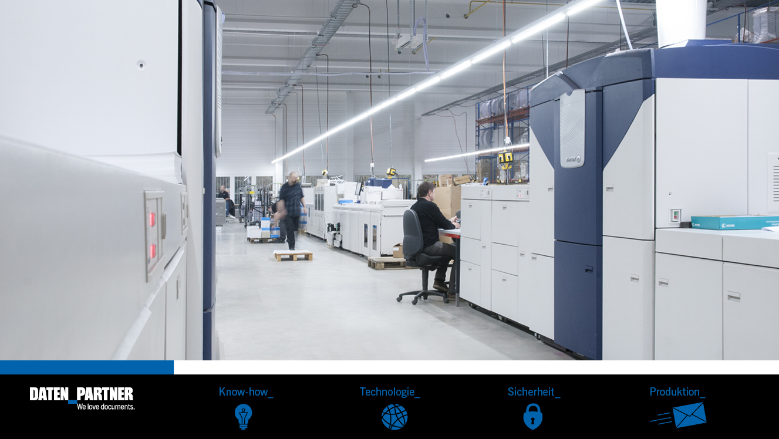
Flexibel und zertifiziert
Gegründet 1980 in Düsseldorf
Produktion & Büro in Erkrath bei Düsseldorf
max. ca. 100.000.000 Druckseiten/Monat
max. ca. 48.000.000 Kuverts/Monat
ca. 3.000 Palettenplätze
85 Mitarbeiter + Teilzeit
Flexibilität unter Zertifizierungen:
ISO 9001, ISO 14001, ISO 27001
FSC, PEFC

Slide 3
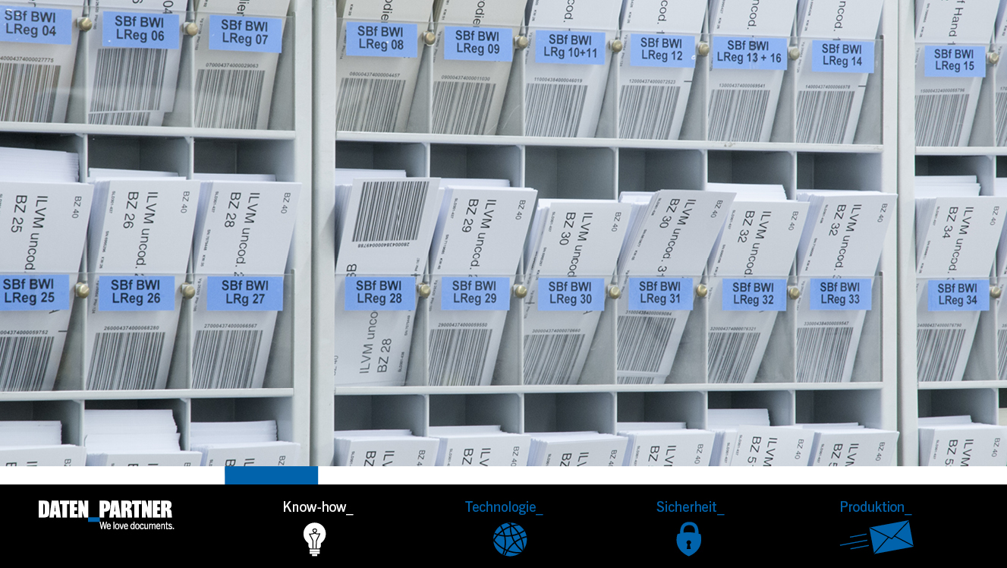
We love documents.
Output-Management analog & digital
Einzel-, Serienbriefe, Massendokumente
Hybrid-Kommunikation
Interaktive Webanwendungen
eMail, ePost, Mobile, SMS
Warehousing

Slide 4
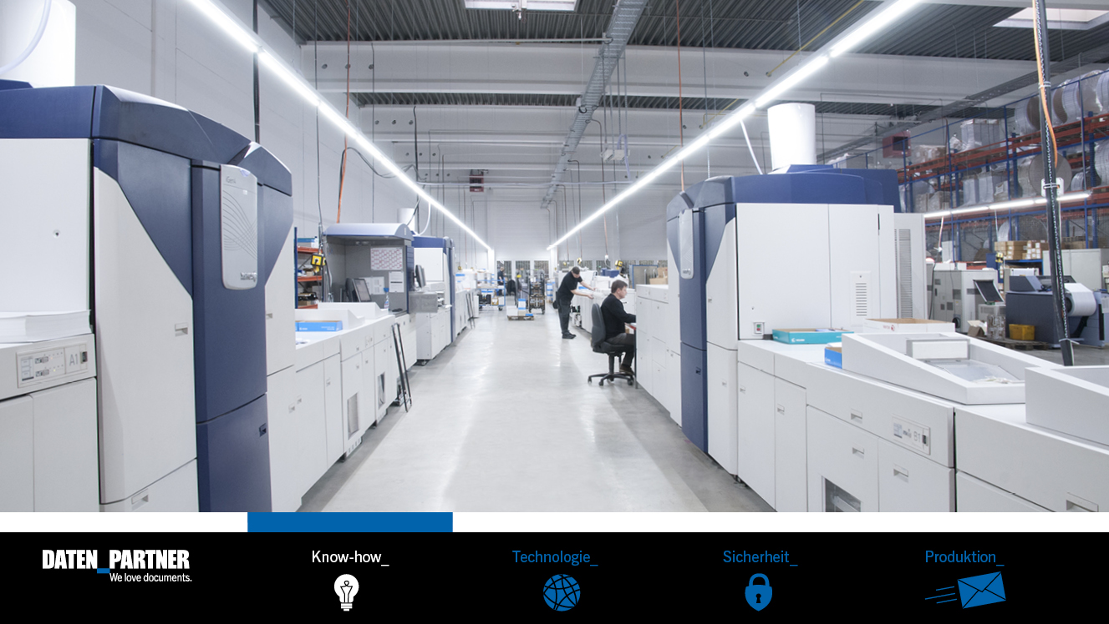
Prozess-Automation
Datenströme mischen
Dokumente inhaltsabhängig ergänzen (Transpromo & Whitespace-Management)
DV-Freimachung / Porto-Optimierung
Bericht und Verfolgung (Reporting & Tracking)
Archivierung

Slide 5


Dokumenten-Management

Slide 6

Eine Software – alles drin.
Datenbank-basiert
Anwendungs-übergreifend Daten bündeln, filtern und sortieren
Dokumente bearbeiten mit GUI (Graphical User Interface)
Reprint & Archivierung von Jobs & Dokumenten
Versionskontrolle

Slide 7

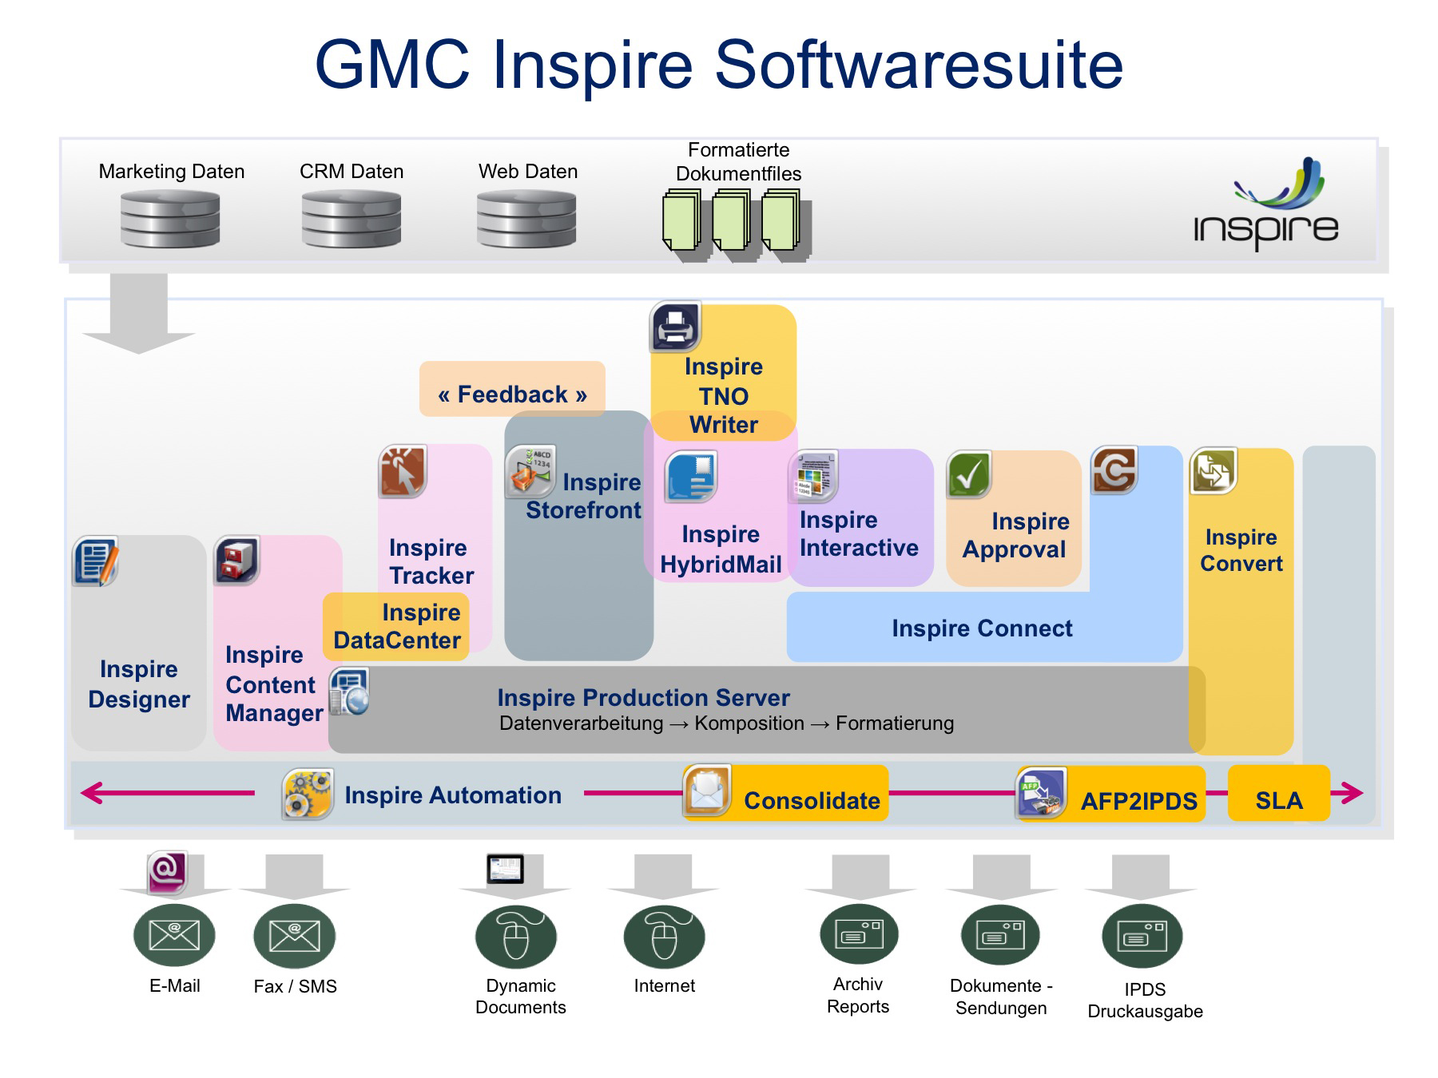

Slide 8
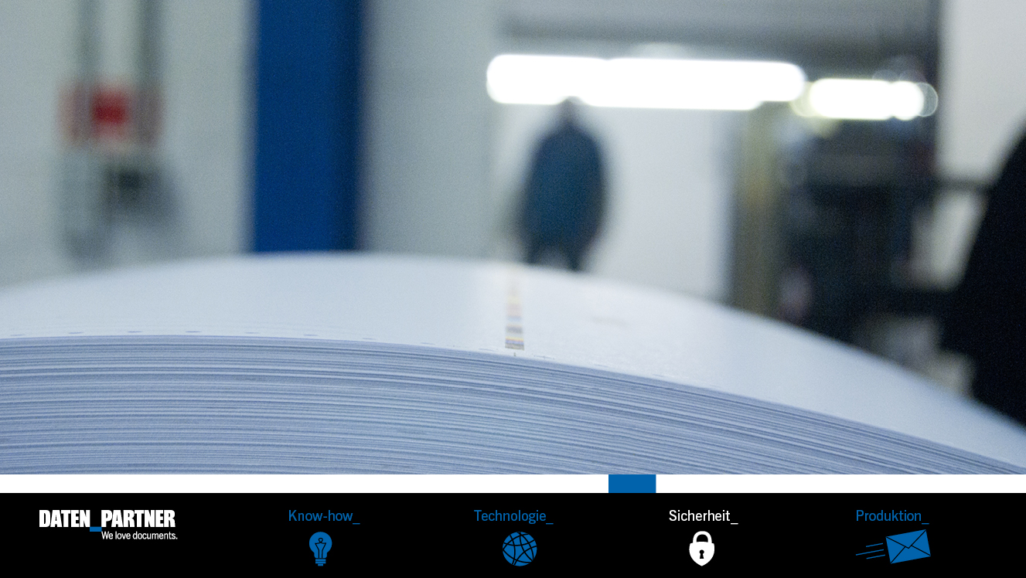
Sicher? Sicher!
Datensicherheit nach ISO 27001
Produktionssicherheit
skalierbare Spitzenlasten (Load-Balancing)
prüfbare Drucksteuerung
Prozesssicherheit
Datenbank-gestützte Produktion
Prozessketten aus Teilprozessen variabel automatisieren
Qualitätssicherheit
Closed Loop / Reprint
Soll- / Ist-Abgleich (Closed Loop)
Reprint auf Record-, Gruppen-, Dokument- und Seitenebene

Slide 9
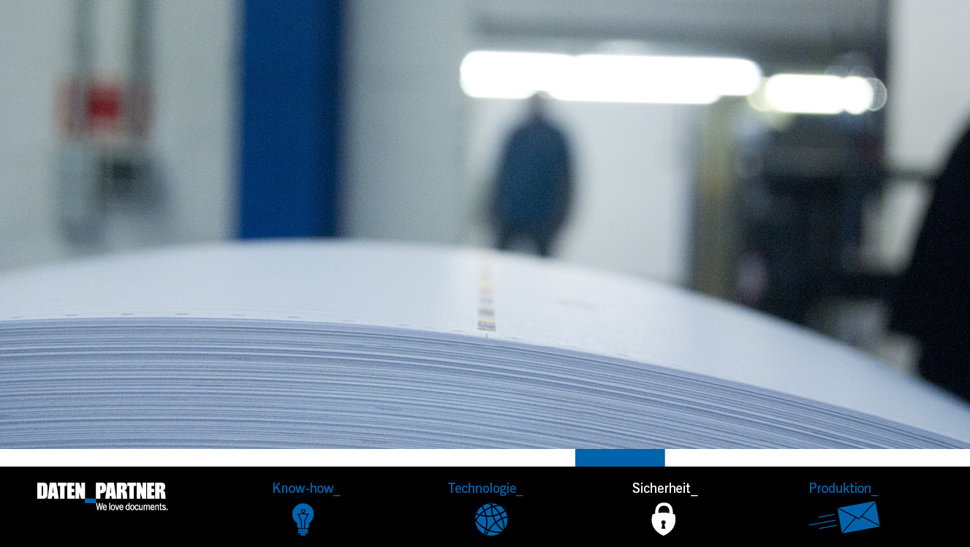
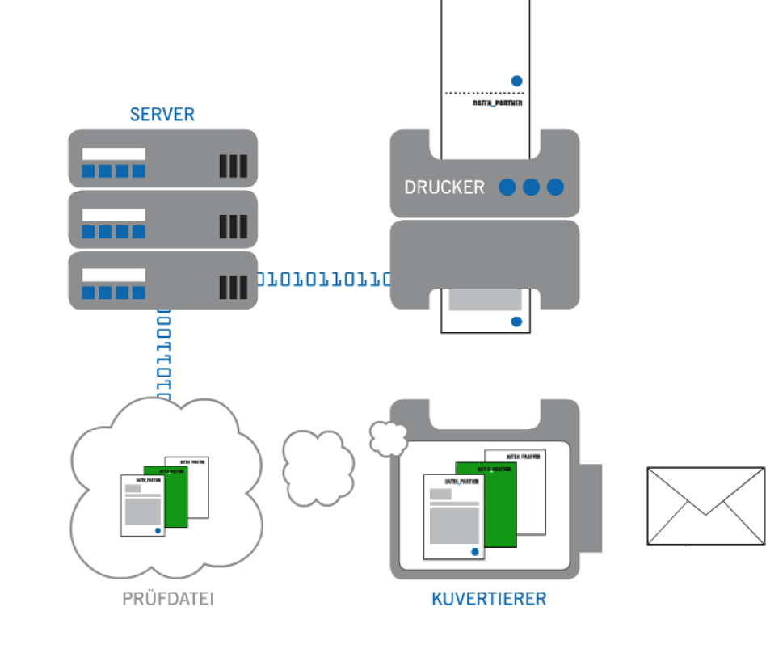
Closed Loop

Slide 10
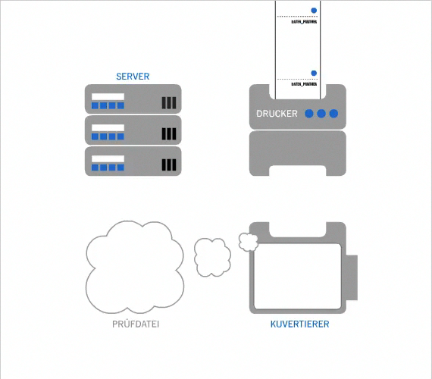
Closed Loop

Slide 11

MRD Eingangsdatei
(Mail Run Data)
Produktionssteuerung
JobID
Dokument-Nr.
Steuerzeichen
Beilagensteuerung
Kundennummer
1011070000010101000000000000@5.611.765.945
1011070000020101000000000000@1.200.768.847
1011070000030101000000000000@4.611.365.919

Slide 12
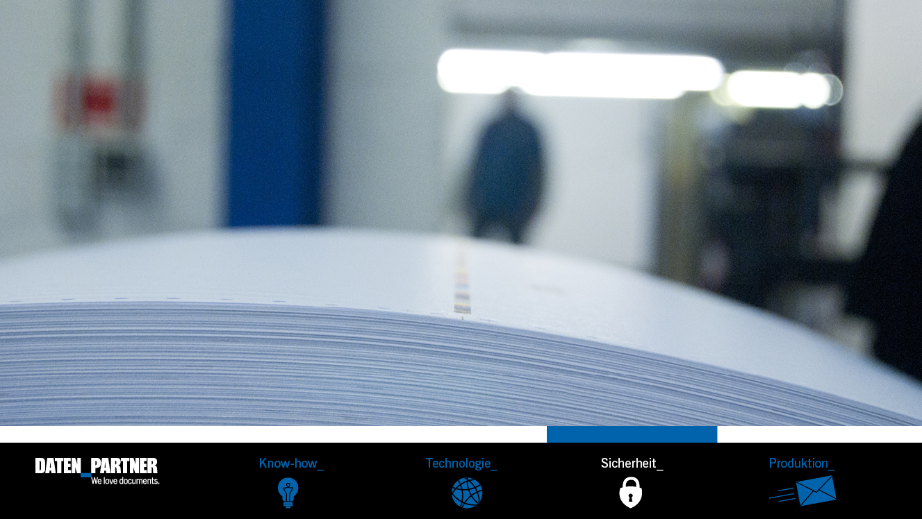
MDR Ausgangsdatei
Qualitätskontrolle
Datum
Maschine
Uhrzeit
Status Kuvertierung
Maschinenführer
Status
Ablageort
MDR Eingabedatei
1011070000010101000000000000@5.611.765.945 11032011145242KuvertiererDC2 05Good OK Stacker
1011070000020101000000000000@1.200.768.847 11032011145242KuvertiererDC2 05Good OK Stacker
1011070000030101000000000000@4.611.365.919 11032011145242KuvertiererDC2 05Good OK Stacker
1011070000040101000000000000@5.231.142.456 11032011145242KuvertiererDC2 05Good OK Stacker
1011070000050101000000000000@1.200.768.752 11032011145242KuvertiererDC2 05Good OK Stacker
1011070000060101000000000000@2.852.439.024 11032011145242KuvertiererDC2 05Good OK Stacker

Slide 13

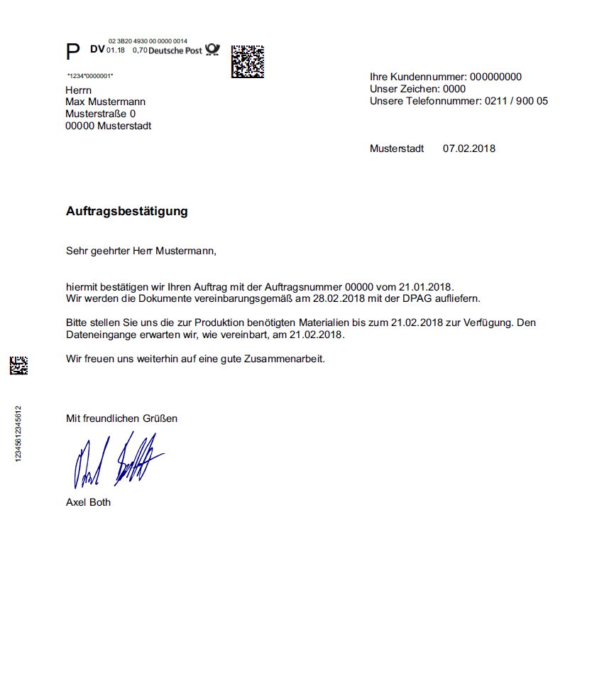
Beispiel Dokument
Codierung Datamatrix
Sendungsnummer
Kundennummer
Versandart
Einlieferdatum
Codierung Barcode
Frankierwert
JobID
Entgeltnummer
Dokument-Nr.
Kundeninfo
Kuvertiersteuerung

Slide 14

Strg + P
Farbe | Papier | Anz. Drucker | Seiten A4 / h
Farbe 4c | Rolle | 2x Océ ColorStream 3700 Z mit dyn. Perforier- und Stanzmodul HUNKELER DP8 | 81.000
Farbe 7c | Einzelblatt | HP Indigo 12000 Format B2 / 7 Farben | 18.400
S/W | Rolle | 2x Xerox 495 | 56.700
S/W | Einzelblatt | 6x Xerox und Canon | 79.500
 |  |  | 235.600
Kapazitäten Druck
S/W, CMYK
Einzelblatt/Endlos – Einseitig / Beidseitig
Vordrucke bis 400g/m²

Slide 15
Kapazitäten Kuvertierung
Anz | Anlage | Format | Einzelblatt/ Endlos | Mehrkanal/ Kameraabgleich | Output / h
1 | Pitney Bowes Epic | Din lang, C5, C4 | EB / EL | X | 21.000
1 | Pitney Bowes MPS 26 | Din lang, C5 | EB / EL | X | 26.000
1 | CMC 400 | Din lang, C5, C4 | EB / EL | X | 22.000
2 | Pitney Bowes 8er Serie | Din lang | EB | X | 16.000
1 | Pitney Bowes 12er Serie | Din lang | EB / EL | X | 12.000
2 | Pitney Bowes APS | Din lang, C5 | EB / EL | X | 44.000
1 | Pitney Bowes Comet | Din lang | EB | X | 8.000
1 | Pitney Bowes Jumbo | C4 | EB | 6 | 4.000
4 | Pitney Bowes Sprinter | Din lang, C5 | EB | 6 | 24.000
 |  |  |  |  | 177.000
Einzelblatt / Endlos

Slide 16
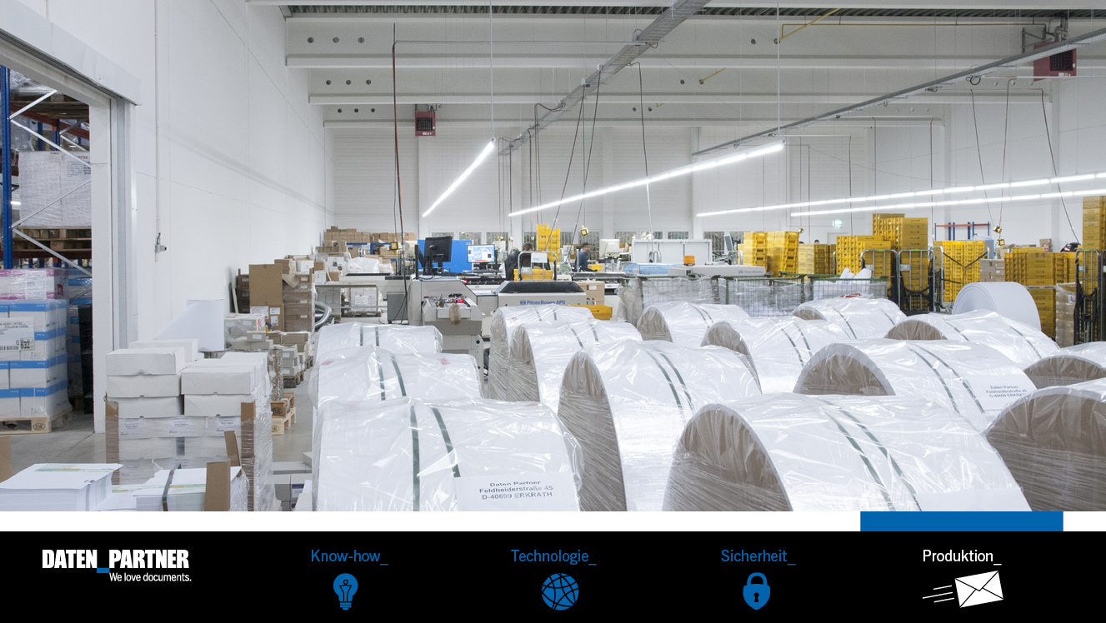
Logistik
Konsolidierung
Auslieferung
Manuelle Verarbeitung
Warehousing

Slide 17

Vielen Dank für Ihre Aufmerksamkeit! Welche Fragen dürfen wir Ihnen noch beantworten?

